Slide 1
第1章 编译器技术发展和工作原理
1.1 编译器技术的发展
1.2 编译器构造逻辑阶段的划分
1.3 编译阶段的组合
1.4 解释程序
1.5 交叉编译

Slide 2
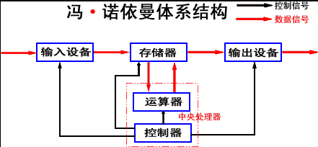
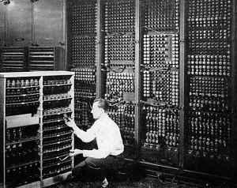
1.1 编译器技术的发展(续)
第一代编程语言：20世纪40年代，冯•诺伊曼存储—程序计算机，编写一串代码或程序成为必要，开始用机器语言编写程序；例如：
c7 06 0000 0002（16进制）
该机器码表示：在IBM PC上使用Intel 8x86处理器将数字2存入地址为0000的位置。

Slide 3
1.1 编译器技术的发展(续)
c7 06 0000 0002
机器语言程序
1950~
第二代编程语言：汇编语言
汇编器
翻译程序
mov x, 2
汇编语言程序
汇编程序将汇编语言程序的符号代码和存储
地址翻译成与之等价的机器码。

Slide 4
1.1 编译器技术的发展(续)
汇编语言以符号的形式给出指令及存储地址，简化了编程过程，目前，在一些实时性要求较高及希望使用计算机特定硬件结构特性的场合仍用汇编语言在编写程序；
汇编语言也有许多缺点：编写、阅读和理解比较困难；而且严格依赖于特定的机器，为一台计算机编写的代码在应用于另一台计算机时必须完全重写。
严格依赖于特定机器的机器语言、汇编语言被称为低级语言。

Slide 5
1.1 编译器技术的发展(续)
第三代编程语言的出现：发展编程技术的下一个步骤，高级语言：类似于数学定义或自然语言的简洁形式来编写程序，与机器无关，例如：x=2;

Slide 6
1.1 编译器技术的发展(续)
汇编语言程序
汇编器
机器语言程序
c7 06 0000 0002
mov x,2
编译器
编译器的出现
翻译程序
高级语言程序
x=2
用高级语言编写的一条指令对应于5到10条机器码指令。

Slide 7
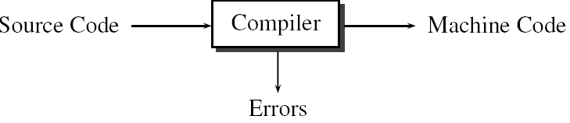
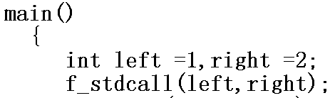
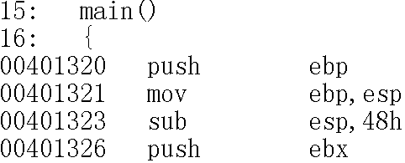
1.1 编译器技术的发展(续)
把计算机高级语言 (源语言)编写的程序(源程序)翻译成该计算机的汇编语言或机器语言(目标语言)书写的程序(目标程序)的计算机程序称为编译器(或编译程序)。
open-source compilers:
– C/C++
– Java

Slide 8
1.1 编译器技术的发展(续)
20世纪70、80年代
未来
编译器其他部分自动生成——如代码的自动生成
实现了YACC、LEX工具
提出反馈制导的编译优化
研究异构多核架构编译及编译优化问题
多学科交叉研究：基于深度学习的编译技术（AI编译器）等等
20世纪50年代
20世纪60年代
20世纪90年代
21世纪初
研究自动生成技术——词法、语法、语义的自动生成
IBM开始研发FORTRAN语言及其编译器
Chomsky开始研究自然文法体系
自展技术——用被编译的语言来书写该语言自身的编译程序
Chomsky文法体系中的上下文无关文法、正则表达式开始被广泛应用于编译器
开始研究并行化——实现编译器指令级并行、自动向量化
OpenMP出现并取代了针对特定供应商的并行指令集
提出SIMD并应用于自动向量化
研究多核处理器的并行优化、循环级优化问题
提出LLVM编译器架构
编译1.0时代
编译2.0时代
编译3.0时代
完成程序语言到机器语言的翻译，侧重编译器前端实现
生成高效的代码：研究循环优化、指令调度、目标平台优化等内容
应用编译优化于安全、数据库、深度学习等等领域

Slide 9
第1章 编译器工作过程
1.1 编译器技术的发展
1.2 编译器构造逻辑阶段的划分
1.3 编译阶段的组合
1.4 解释程序
1.5 交叉编译

Slide 10
1.2编译器构造逻辑阶段的划分(续)
翻译外文书刊与编译工作比较：

Slide 11
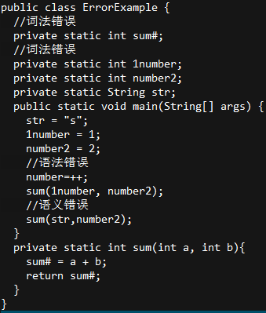

1.2编译器构造逻辑阶段的划分
词法分析
语法分析
语义分析

Slide 12
编译器逻辑结构的组成
1.2编译器构造逻辑阶段的划分(续)
常数表
符号表
错误处理器
词法分析程序
语法分析程序
语义分析程序
中间代码生成
代码优化程序
目标代码生成
目
标
代
码
源
代
码

Slide 13
词法分析程序
1.2编译器构造逻辑阶段的划分(续)
任务：逐个读入源程序字符并按照构词规则切分成一系列单词(token)。单词是语言中具有独立意义的最小单位，包括保留字、标识符、运算符、标点符号和常量等。

Slide 14
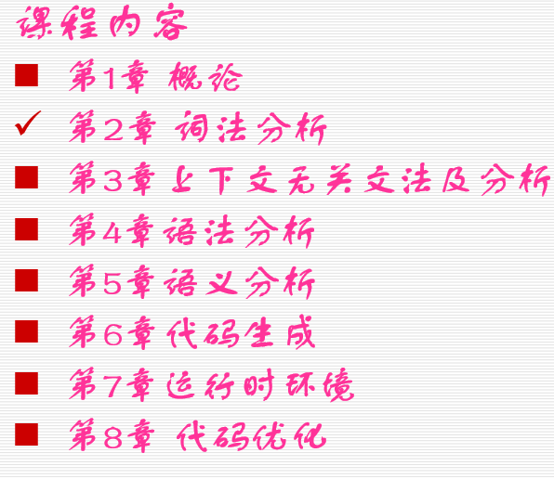
1.2编译器构造逻辑阶段的划分(续)
分析语句a[index]=4+2的单词序列:
a 标示符
[ 左括号
Index 标示符
] 右括号
= 赋值
4 数字
+ 加号
2 数字

Slide 15
编译器逻辑结构的组成
1.2编译器构造逻辑阶段的划分(续)
常数表
符号表
错误处理器
源
代
码
词法分析程序
语法分析程序
语义分析程序
中间代码生成
代码优化程序
目标代码生成
目
标
代
码

Slide 16
语法分析程序（parser）
1.2编译器构造逻辑阶段的划分(续)
语法分析以词法分析程序输出的单词序列(或流)为输入，分析源程序的语法结构，判断它是否为相应程序设计语言的合法程序，并可以确定单词流中违反源语言语法结构规则的错误。
（算术）表达式(例a + b * c - d - e / f)如何存储？
通常将语法分析的结果表示为分析树（parse tree）或语法树(syntax tree)。

Slide 17
1.2编译器构造逻辑阶段的划分(续)
句子a[index]=4+2的分析树(parse tree)：
exp
op
exp
exp
Subscript-exp
add-exp
=
exp
[
exp
]
exp
+
exp
identifier
a
identifier
index
number
4
number
2

Slide 18
句子a[index]=4+2的语法树(syntax tree)
1.2编译器构造逻辑阶段的划分(续)
=
a[]
+
index
4
2
语法分析程序更趋向于生成语法树。

Slide 19
编译器逻辑结构的组成
1.2编译器构造逻辑阶段的划分(续)
常数表
符号表
错误处理器
源
代
码
词法分析程序
语法分析程序
语义分析程序
中间代码生成
代码优化程序
目标代码生成
目
标
代
码

Slide 20
语义分析程序（semantic analyzer）
1.2编译器构造逻辑阶段的划分(续)
程序设计语言具有语法和语义两个特征。语法特征描述各语法成份的形式或结构；语义特征描述各语法成份的含义与功能；
语义分析是在语法分析程序确定出语法短语后，审查有无语义错误，并为代码生成阶段收集符号属性信息。
语义属性包括变量的声明、计算表达式的值，语义分析包括类型检查等；
语义属性可以作为注释增加到语法树上。

Slide 21
1.2编译器构造逻辑阶段的划分(续)
语义分析程序（semantic analyzer）
=
+
Integer
val=6
a[]
array of integer
index
dtype=integer
val=index
4
dtype=integer
val=4
2
dtype=integer
val=2
句子a[index]=4+2的注释语法树

Slide 22
编译器逻辑结构的组成
1.2编译器构造逻辑阶段的划分(续)
常数表
符号表
错误处理器
源
代
码
词法分析程序
语法分析程序
语义分析程序
中间代码生成
代码优化程序
目标代码生成
目
标
代
码

Slide 23
中间代码生成
1.2编译器构造逻辑阶段的划分(续)
为了处理方便和便于代码优化，通常在语义分析后并不直接产生目标代码，而是生成介于源代码和目标代码二者之间的中间代码。

Slide 24
中间代码生成
1.2编译器构造逻辑阶段的划分(续)
常用的中间代码形式：三地址码（three-address code)和P-代码。
例如三地址码形式如下：
x = y op z
句子a[index]=4+2生成的相应的三地址码如下图所示:

Slide 25
1.2编译器构造逻辑阶段的划分(续)
中间代码生成
=
t1=4+2
t2=index×4
t3=&a+t2
* t3=t1
a[]
+
index
4
2
a[index]=4+2的语法树
生成的三地址码

Slide 26
编译器逻辑结构的组成
1.2编译器构造逻辑阶段的划分(续)
常数表
符号表
错误处理器
源
代
码
词法分析程序
语法分析程序
语义分析程序
中间代码生成
代码优化程序
目标代码生成
目
标
代
码

Slide 27
代码优化程序
1.2编译器构造逻辑阶段的划分(续)
代码优化工作可以在不同的编译阶段进行，其中对中间代码的优化尤其重要。
为了使生成的目标代码更为高效，可以对产生的中间代码进行等价变换或改造（称为代码的优化）。

Slide 28
1.2编译器构造逻辑阶段的划分(续)
代码优化程序
上述中间代码
t1=4+2
t2=index × 4
t3=&a+t2
* t3=t1
优化为如下代码:
t2=index × 4
t3=&a+ t2
* t3=6

Slide 29
编译器逻辑结构的组成
1.2编译器构造逻辑阶段的划分(续)
常数表
符号表
错误处理器
源
代
码
词法分析程序
语法分析程序
语义分析程序
中间代码生成
代码优化程序
目标代码生成
目
标
代
码

Slide 30
目标代码生成
1.2编译器构造逻辑阶段的划分(续)
任务：将中间代码翻译成为目标程序
通常目标代码可采用如下三种形式之一：
具有绝对地址的机器指令代码。
模块结构的机器指令。
汇编语言形式的目标程序。

Slide 31
1.2编译器构造逻辑阶段的划分(续)
目标代码生成
优化后的中间代码：
t2=index × 4
t3=&a+ t2
* t3=6
生成的目标代码：
MOV R0, index
MUL R0, 4
MOV R1, &a
ADD R1, R0
MOV *R1, 6

Slide 32
编译器逻辑结构的组成
1.2编译器构造逻辑阶段的划分(续)
常数表
符号表
错误处理器
源
代
码
词法分析程序
语法分析程序
语义分析程序
中间代码生成
代码优化程序
目标代码生成
目
标
代
码

Slide 33
常数表
1.2编译器构造逻辑阶段的划分(续)
常数表的功能是存放在编译过程中用到的常量和字符串，快速插入和查找操作在常数表中十分重要。由于常数表的数据在整个编译过程中都被用到，所以无需在常数表中进行删除操作。

Slide 34
符号表
1.2编译器构造逻辑阶段的划分(续)
符号表存储函数、变量、常量以及数据类型等标识符相关的信息。符号表用于以下情况：
在词法分析、语法分析和语义分析的过程中收集有关标识符的属性，并存于符号表中；
作为进行语法和语义的合法性检查的依据：例如，同一个标识符可能在程序的不同地方出现，需要检查标识符在上下文中的一致性和合法性，而符号表正是进行这种检查的依据；

Slide 35
1.2编译器构造逻辑阶段的划分(续)
作为目标代码生成阶段地址分配的依据：
每个变量在目标代码生成时都需要确定其对应的存储地址，编译程序在完成了对变量的地址分配后，将其存于符号表中，可以通过符号表获取每个变量对应的存储地址。

Slide 36
符号表
1.2编译器构造逻辑阶段的划分(续)

Slide 37
错误处理器
1.2编译器构造逻辑阶段的划分(续)
在编译的每一个阶段，编译器对源程序中错误的反应是其重要功能之一。
在编译阶段，编译器能够生成有意义的出错信息并在每一个错误之后恢复编译，使得编译器能继续运行，以检测出源程序中的更多错误。
编译器报错示例.docx
词法错误、语法错误和语义错误

Slide 38
编译器逻辑结构的组成
1.2编译器构造逻辑阶段的划分(续)
常数表
符号表
错误处理器
源
代
码
词法分析程序
语法分析程序
语义分析程序
中间代码生成
代码优化程序
目标代码生成
目
标
代
码

Slide 39
举例：Sun Hostpot j2SE 使用的javac 编译器GJC
1.2编译器构造逻辑阶段的划分(续)
编译原理课程设计(javac编译器介绍)，
机械工业出版社

Slide 40
第1章 编译器工作过程
1.1 编译器技术的发展
1.2 编译器构造逻辑阶段的划分
1.3 编译阶段的组合
1.4 解释程序
1.5 交叉编译

Slide 41
1.3 编译阶段的组合——前端和后端
前端(Front-End)—与目标机无关的部分 包括分析部分(词法、语法、语义分析)、中间代码生成与优化以及这部分的符号表管理错误处理；
后端(Back-End)—的与目标机有关部分 包括目标代码生成、与目标机有关的优化以及这部分的符号表管理和错误处理工作；

Slide 42
前端和不同的后端相互配合可以得到不同的编译器：
1.3 编译阶段的组合——前端和后端
Compiler1
Back-End1
Machine
code1
Source
program
Front-End
Intermedite
code
Back-End2
Machine
code2
Compiler2

Slide 43
不同的前端和后端相互配合可以得到不同的编译器：
1.3编译阶段的组合——前端和后端
Compiler1
Source
program1
Front-End1
Intermedite
code
Back-End
Machine
code
Source
program2
Front-End2
Compiler2

Slide 44
第1章 编译器工作过程
1.1 编译器技术的发展
1.2 编译器构造逻辑阶段的划分
1.3 编译阶段的组合
1.4 解释程序
1.5 交叉编译

Slide 45
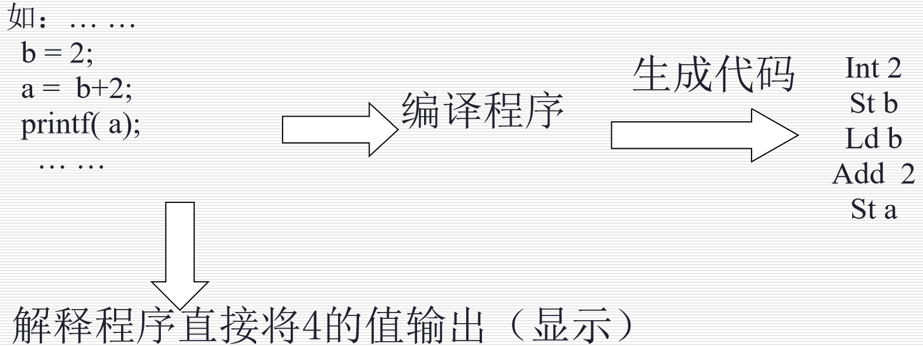
1.4解释程序
解释程序（interpreter）
解释程序是如同编译器的一种语言翻译程序，与编译器不同之处在于：
它以源程序为输入，在执行过程中不产生目标程序（代码），而是边解释边执行，即直接执行源程序中蕴含的操作（举例）。

Slide 46
1.4解释程序(续)
解释程序实现简单，易于在解释执行过程中插入修改和调试措施，但边解释边执行的方式工作效率低，可能需要重复翻译和执行语句，它经常用于命令式脚本语言(python)和交互式会话语言程序的执行等。
编译执行和解释执行是两种最基本的运行程序的途径。
有时将编译和解释结合起来解决问题：例如，Java编译技术，Sun公司推出HotSpot，将编译器和解释器结合起来，有选择地编译和优化频繁执行的方法，其它代码解释执行。

Slide 47
第1章 编译器工作过程
1.1 编译器技术的发展
1.2 编译器构造逻辑阶段的划分
1.3 编译阶段的组合
1.4 解释程序
1.5 交叉编译

Slide 48
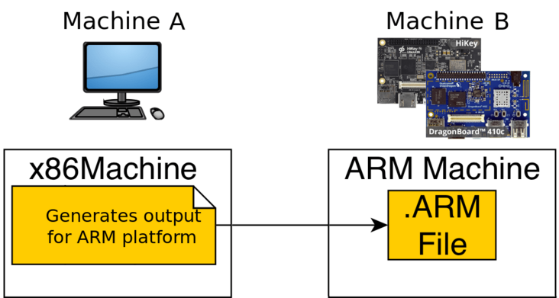
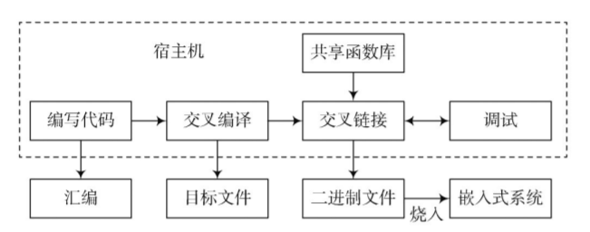
1.5交叉编译
交叉编译，是嵌入式领域常用的一种编译方式。通过选择不同的交叉编译工具链，能够在当前平台下，编译出可运行于不同体系架构平台的程序。
交叉编译应用场景
当目标平台低功耗、性能低、运行速度慢
当编译过程需要消耗大量资源——嵌入式系统往往没有足够的内存和硬盘
当完整的编译环境需要许多支持包——大多嵌入式系统为精简版Linux，难以满足需求
某系统交叉编译开发架构

Slide 49
第一章编译器技术发展和工作原理
END

